Slide 1

Viết chương trình 1 và 2 hoạt động dưới đây:
-Quyên góp ủng hộ đồng bào vùng lũ lụt.
-Tham gia hội diễn văn nghệ chào mừng ngày Nhà giáo Việt Nam( 20 tháng 11)

Slide 2

Chọn một hoạt động theo yêu cầu của đề bài.
Xác định nội dung từng mục cho bản chương trình hoạt động.
Dự kiến những công việc cụ thể.
-Chọn một hoạt động, xác định mục đích, thời gian, địa điểm.
-Liệt kê các hoạt động cụ thể và phân công người phụ trách.
-Dự kiến phương tiện, dụng cụ,... cần có.
Lưu ý: Ghi chép lại các nội dung đã chuẩn bị.

Slide 3
Ví dụ:
Hoạt động quyên góp, ủng hộ đồng bào lũ lụt có thể gồm những việc như: quyên góp sách vở, đồ dùng, quần áo; phân loại, đóng gói....
Hoạt động tham gia hội diễn văn nghệ chào mừng ngày Nhà giáo Việt Nam (20 tháng 11) có thể gồm những việc như: phân công các bạn tập luyện những tiết mục dự kiến biểu diễn, chuẩn bị trang phục biểu diễn,...
Lập bảng kế hoạch thực hiện và phân công nhiệm vụ.
-Chọn một hoạt động, xác định mục đích, thời gian, địa điểm.
-Liệt kê các hoạt động cụ thể và phân công người phụ trách.
-Dự kiến phương tiện, dụng cụ,... cần có.
Lưu ý: Ghi chép lại các nội dung đã chuẩn bị.

Slide 4
Chọn một hoạt động theo yêu cầu của đề bài:
Tham gia hội diễn văn nghệ chào mừng ngày Nhà giáo Việt Nam (20 tháng 11).
Xác định nội dung từng mục cho bản chương trình hoạt động.
(1) Mục đích
(2) Thời gian và địa điểm
(3) Chuẩn bị
(4) Kế hoạch thực hiện
-Chọn một hoạt động, xác định mục đích, thời gian, địa điểm.
-Liệt kê các hoạt động cụ thể và phân công người phụ trách.
-Dự kiến phương tiện, dụng cụ,... cần có.
Lưu ý: Ghi chép lại các nội dung đã chuẩn bị.

Slide 5
Dự kiến những công việc cụ thể:
Hoạt động tham gia hội diễn văn nghệ chào mừng ngày Nhà giáo Việt Nam (20 tháng 11) có thể gồm những việc như: phân công các bạn tập luyện những tiết mục dự kiến biểu diễn, chuẩn bị trang phục biểu diễn,...
-Chọn một hoạt động, xác định mục đích, thời gian, địa điểm.
-Liệt kê các hoạt động cụ thể và phân công người phụ trách.
-Dự kiến phương tiện, dụng cụ,... cần có.
Lưu ý: Ghi chép lại các nội dung đã chuẩn bị.

Slide 6
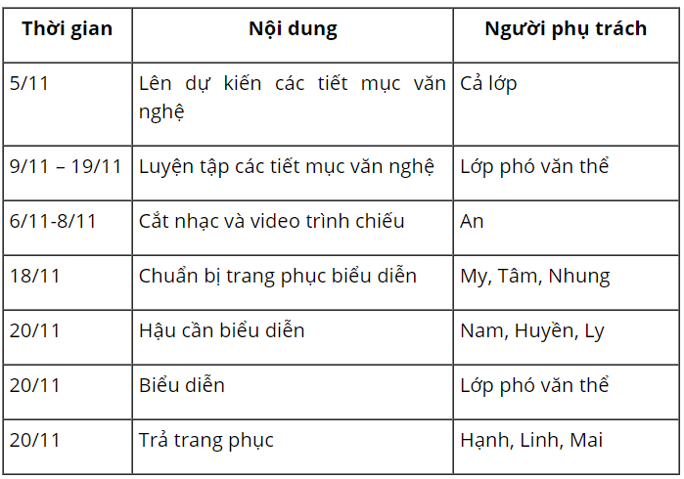
Lập bảng kế hoạch cụ thể:
-Chọn một hoạt động, xác định mục đích, thời gian, địa điểm.
-Liệt kê các hoạt động cụ thể và phân công người phụ trách.
-Dự kiến phương tiện, dụng cụ,... cần có.
Lưu ý: Ghi chép lại các nội dung đã chuẩn bị.

Slide 7


Dựa vào nội dung đã chuẩn bị, viết chương trình hoạt động theo các mục đã được hướng dẫn trong hoạt động Viết ở Bài 13.
Lập bảng biểu phù hợp.

Slide 8
Chương trình Tham gia hội diễn văn nghệ chào mừng ngày Nhà giáo Việt Nam (20 tháng 11).
Mục đích:
+ Giáo dục cho HS hiểu rõ truyền thống ngày Nhà giáo Việt Nam, giáo dục lòng biết ơn đối với thầy cô, truyền thống tôn sư trọng đạo, ý thức thi đua rèn luyện đạo đức, kỹ năng sống, có ý thức, có mục tiêu học tập rõ ràng, phấn đấu trở thành con ngoan, trò giỏi, là công dân có ích cho quê hương đất nước
+ Tổ chức hoạt động văn hóa, văn nghệ, vui chơi lành mạnh để xây dựng môi trường học tập thân thiện, tình đoàn kết, tính tập thể và góp phần nâng cao chất lượng giáo dục toàn diện trong nhà trường..
(2) Thời gian và địa điểm
Thời gian: 7:00 ngày 20/11/2025
Địa điểm: Sân trường Tiểu học Dịch Vọng A.
(3) Chuẩn bị
Ban cán sự lớp họp lên kế hoạch.
Tổ chức lên dự kiến các tiết mục văn nghệ
4) Kế hoạch thực hiện

Slide 9
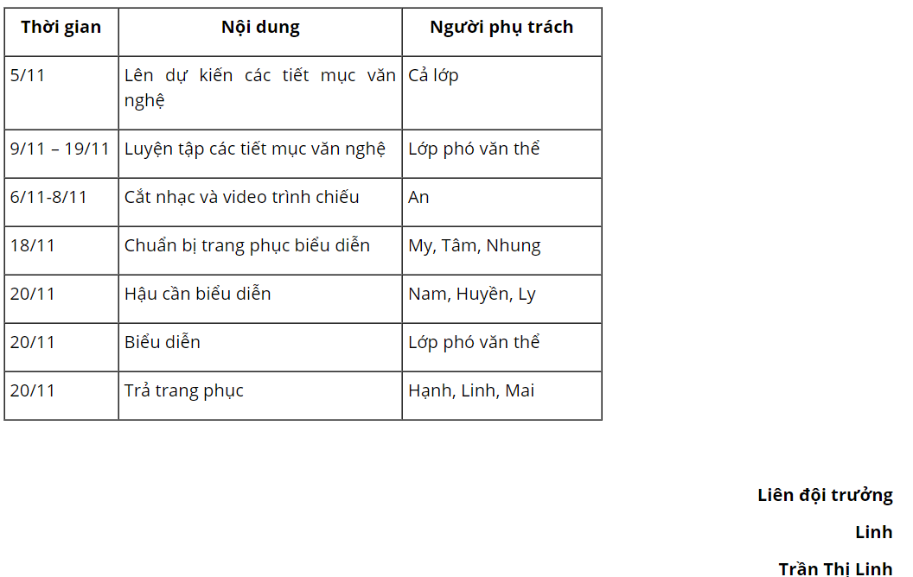
(4) Kế hoạch thực hiện

Slide 10
a) Tự nhận xét bản chương trình em viết theo
những yêu cầu dưới đây:
- Có đủ các mục của chương trình.
- Nội dung của từng mục được trình bày rõ ràng.
- Hình thức bản chương trình đúng yêu cầu, có bảng biểu.

